Slide 1
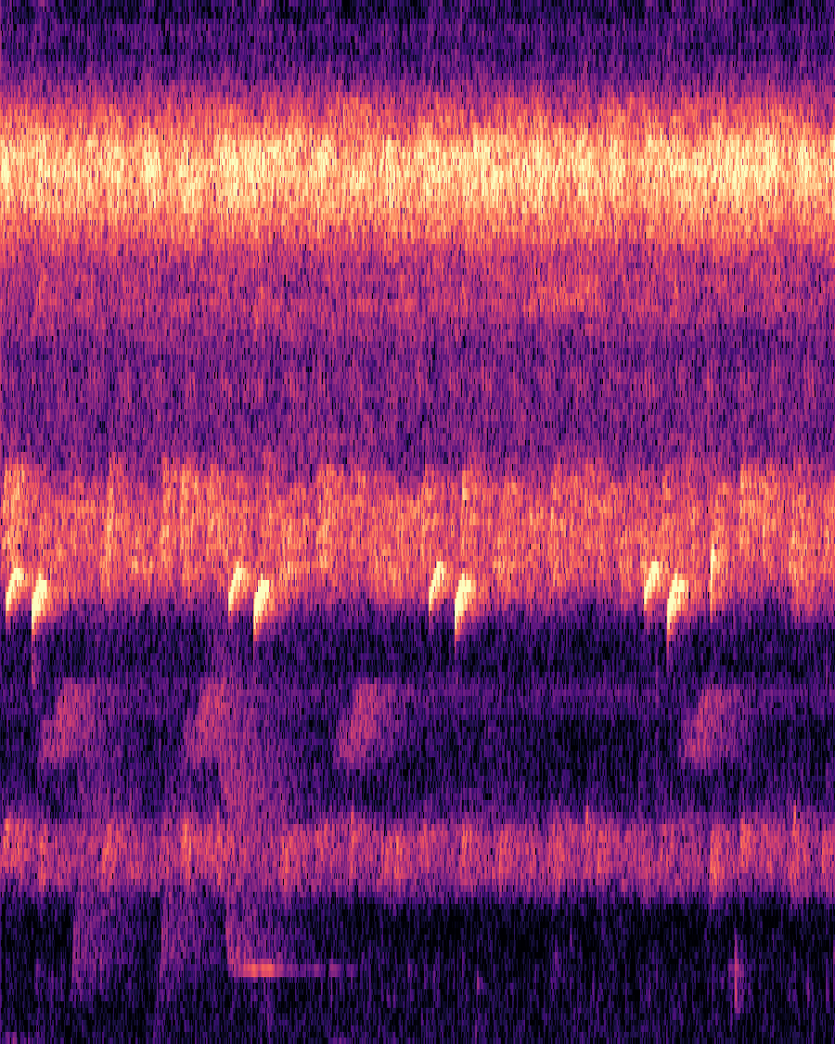
STAGE ONF GUYANE · SUIVI N° 6
Détection acoustique d'
Anomaloglossus blanci
Les quatre encodeurs
Léonard Laplace-Palette · date à fixer
Fond : un chant d'A. blanci enregistré à Mataroni (spectrogramme, 1–9 kHz)
Notes:
Sixième point de suivi, consacré aux encodeurs : les réseaux déjà entraînés qui résument le son en une liste de nombres, pourquoi ces quatre-là, comment chacun fonctionne, et ce qu'ils donnent sur AnuraSet. L'image de fond est un vrai chant d'A. blanci enregistré à Mataroni : les petites notes vers 4,5 kHz.

Slide 2
PLAN
Une présentation par étape : aujourd'hui, les encodeurs
Inventaire
Contrôle qualité
Encodage
Têtes
Score, agrégation
Évaluation
Poste d'annotation
(file d'écoute → labels → réentraînement)
N° 4 · Inventaire, contrôle qualité
N° 5 · Annotation
N° 6 · Encodeurs
N° 7 · Têtes
Ce que contient le corpus, et les 677 enregistrements écartés : lesquels, pourquoi, comment, avec quels angles morts.
La partition et la stratification, la chaîne du tirage au réentraînement, les intervalles et leurs cas limites, la vérification, et le jeu terminé.
Pourquoi ces quatre, une fiche par encodeur : entrée, réseau, sortie, données d'entraînement, licence, ce qu'ils donnent.
Prototypes, sondes linéaire et attentive, DANN, AdaBN… avec les premiers résultats sur nos données.
2
Notes:
La chaîne, pour se resituer. Inventaire et contrôle qualité, puis l'annotation, vus les deux dernières fois. Aujourd'hui, en vert, l'encodage : chaque fenêtre de son devient une liste de nombres, et c'est sur ces nombres que les têtes apprendront. Les têtes, avec les premiers résultats sur nos données, seront la présentation n° 7.

Slide 3
ENCODEURS · 1/6
Un encodeur résume 5 s de son en une liste de nombres ; on en fait tourner quatre sur le corpus
Un encodeur est un réseau de neurones entraîné par d'autres sur des millions d'enregistrements, pris tel quel, gelé. On lui donne 3 ou 5 s de son, il rend une liste de 1 024 à 1 536 nombres, l'embedding : une empreinte, où deux sons qui se ressemblent sont proches. Nos têtes apprendront sur ces empreintes, avec nos quelques centaines d'exemples, sans carte graphique.
Encodeur | Famille | Entend | Rend | Licence | AnuraSet (24) | Corpus ONF, i5
Perch 2.0 | CNN supervisé (EfficientNet-B3) | 32 kHz, 5 s | 1 536 + jetons 16 × 4 | Apache 2.0 · libre | 3ᵉ · AP 0,81 | 61 h, fini
BirdNET 2.4 | CNN supervisé (EfficientNet-B0) | 48 kHz, 3 s | 1 024 | CC BY-NC-SA · référence seulement | 12ᵉ · AP 0,69 | 52 h, fini
BirdNET+ 3.0 | CNN supervisé (préversion 3.1) | 32 kHz, 3 s | 1 280 | CC BY-SA 4.0 · déployable | 9ᵉ · AP 0,74 | 140 h, fini
AudioProtoPNet | CNN + prototypes (ConvNeXt-B) | 32 kHz, 5 s | 1 024 + jetons 19 × 8 | CC BY-NC 4.0 · référence seulement | 1ᵉʳ · AP 0,85 | en cours (Iris Xe, ~7 fen./s)
Pourquoi ces quatre : le meilleur libre (Perch 2.0) ; le meilleur tout court, non libre, comme référence (AudioProtoPNet) ; la référence du tuteur et de l'ONF (BirdNET 2.4) ; sa nouvelle version, libre et déployable (BirdNET+ 3.0). Le livrable ne pourra embarquer qu'un encodeur libre.
config/default.yaml : encoders.models · blanci embed · embedding/encoders/ (bacpipe, ONNX, OpenVINO)
3
Notes:
Les encodeurs. D'abord, pour les naturalistes, ce qu'est un encodeur. C'est un réseau de neurones déjà entraîné par d'autres, sur des millions d'enregistrements d'oiseaux, qu'on prend tel quel, gelé, sans le modifier. On lui donne 3 ou 5 secondes de son, il rend une liste de nombres, 1 024 ou 1 536 selon le modèle : l'embedding. Une empreinte : deux sons qui se ressemblent à l'oreille ont des empreintes proches, c'est ce qu'il a appris à faire pour reconnaître des milliers d'espèces. Nous, on ne lit pas ses espèces, A. blanci n'y est pas ; on prend l'empreinte, et nos têtes, la prochaine fois, apprennent dessus avec nos quelques centaines d'exemples. C'est ce qui rend le projet faisable sur un portable : le gros du travail a été fait ailleurs. Pourquoi ces quatre ? Un benchmark sur AnuraSet, un jeu public d'anoures du Brésil annoté au chant près, a comparé 24 encodeurs fin septembre, en jugeant chacun avec la tête qui correspond à sa sortie. Perch 2.0 est le meilleur libre ; AudioProtoPNet le meilleur tout court mais non libre ; BirdNET 2.4 est la référence du tuteur, ce que l'ONF connaît ; BirdNET+ 3.0 est la nouvelle version, libre, déployable. La table résume : famille, ce qu'ils entendent, ce qu'ils rendent, leur licence, et le temps qu'ils ont mis sur le corpus de 95 615 enregistrements, sur un portable i5 sans carte graphique : 61 h, 52 h, 140 h, et AudioProtoPNet est en cours.

Slide 4
ENCODEURS · 2/6
Perch 2.0 : le meilleur libre, un réseau convolutif entraîné à nommer 14 795 classes
ENTRÉE
Auteurs | Google DeepMind, van Merriënboer et al., 2025 (arXiv 2508.04665)
Famille | CNN supervisé
Taille | ≈ 12 M de paramètres (EfficientNet-B3)
Entraîné sur | 1 542 778 enregistrements : Xeno-canto, iNaturalist, Tierstimmenarchiv, FSD50K ; 14 795 classes (14 597 espèces)
Licence | Apache 2.0 : libre, déployable
AnuraSet | 3ᵉ / 24 ; AP 0,79 (logistique), 0,81 (sonde à prototypes)
Corpus ONF | 61 h sur l'i5, fini ; ONNX, graphe réduit (9 → 21 fenêtres/s)
Ce qu'en disent ses auteurs
« The Bittern Lesson » : un classifieur supervisé entraîné très large bat les méthodes auto-supervisées en transfert ; meilleur en sondage linéaire sur BirdSet et BEANS.
Audio rééchantillonné à 32 kHz, fenêtres de 5 s (grille au pas de 2,5 s), spectrogramme log-mel.
RÉSEAU
EfficientNet-B3 : un réseau convolutif (des filtres qui glissent sur le spectrogramme), ≈ 12 M de paramètres. Entraîné avec trois têtes : classifieur linéaire, prototypes, prédiction de source ; auto-distillation.
Pour nous
A. blanci n'est pas dans ses classes : on ne garde que l'empreinte. Des prototypes sur ses embeddings marchent pour des espèces inconnues (DS@GT, BirdCLEF+ 2026). Candidat n° 1 pour le livrable.
SORTIE
Carte spatiale 16 × 4 cases de 1 536 nombres (les jetons) ; leur moyenne = l'embedding de 1 536. Les 14 795 scores d'espèces ne sont pas lus.
Sources : arXiv 2508.04665 ; documentation/encodeurs-bacpipe.md ; anuraset/benchmarks/2026-09-30_anuraset_encodeurs.
4
Notes:
Perch 2.0, Google DeepMind, août 2025. C'est notre encodeur de référence et le meilleur libre du benchmark. Comment il traite le son : il attend du 32 kHz, en morceaux de 5 s, qu'il transforme en spectrogramme, une image temps-fréquence. Le réseau est un EfficientNet-B3, un réseau convolutif, c'est-à-dire un empilement de filtres qui glissent sur l'image, comme en reconnaissance d'images, environ 12 millions de paramètres, ce qui est petit : il tourne sur un processeur de portable. En sortie, deux choses : une carte spatiale de 16 par 4 cases, chaque case un vecteur de 1 536 nombres, ce sont les jetons ; et leur moyenne, l'embedding de 1 536 nombres. Comment il a été entraîné : sur 1,54 million d'enregistrements de Xeno-canto, iNaturalist, un archive allemande de sons d'animaux et un jeu de sons généraux, à reconnaître 14 795 classes, surtout des oiseaux mais aussi des amphibiens et des insectes, avec trois têtes en même temps : un classifieur linéaire sur l'embedding, un classifieur à prototypes sur les jetons, et une tête qui doit retrouver de quel enregistrement vient la fenêtre, pour forcer l'embedding à garder des détails fins. Ce que disent ses auteurs : la leçon de l'amertume, le titre, c'est qu'un bon classifieur supervisé à grande échelle bat les méthodes auto-supervisées plus sophistiquées en transfert. Pour nous : A. blanci n'est pas dans ses classes, on ne lit pas ses 14 795 scores, seulement l'empreinte ; et une équipe de BirdCLEF 2026 a montré que des prototypes sur ses embeddings marchent pour des espèces qu'il ne connaît pas. 61 h pour le corpus, en ONNX avec le graphe réduit à l'embedding et aux jetons.

Slide 5
ENCODEURS · 3/6
BirdNET 2.4 : la référence de terrain, un petit réseau convolutif à 48 kHz
ENTRÉE
Auteurs | Kahl et al., 2021, Ecological Informatics ; Cornell Lab et TU Chemnitz ; v2.4 (2023)
Famille | CNN supervisé
Taille | EfficientNet-B0-like, ≈ 50 Mo (FP32) ; nombre de paramètres non publié
Entraîné sur | 6 522 classes, oiseaux surtout, quelques non-oiseaux ; données non publiées en détail
Licence | CC BY-NC-SA 4.0 : non commercial, référence seulement, pas de livrable
AnuraSet | 12ᵉ / 24 ; AP 0,68 (logistique)
Corpus ONF | 52 h cumulées sur l'i5, fini le 11/10 ; le plus rapide (≈ 42 fenêtres/s)
Ce qu'en disent ses auteurs
Un outil pour les non-spécialistes : BirdNET-Analyzer, une application prête à l'emploi, Windows compris. Le standard des études de terrain.
Audio à 48 kHz, fenêtres de 3 s (pas de 1,5 s). Deux spectrogrammes mel de 96 bandes (0–3 kHz et 0,5–15 kHz), image 96 × 511.
RÉSEAU
Famille EfficientNet-B0 : réseau convolutif léger, ≈ 50 Mo de poids. Entraîné en supervisé à nommer 6 522 classes.
Pour nous
La référence du tuteur et de l'ONF : « le modèle que tout le monde utilise aurait-il suffi ? ». Fenêtre de 3 s, embedding seul, licence non commerciale : pas de livrable. BirdNET-Analyzer est le modèle de notre interface.
SORTIE
Embedding de 1 024 nombres (avant-dernière couche, avant le classifieur). Pas de jetons exposés : embedding seul.
Sources : Kahl et al. 2021 ; birdnet-team.github.io/BirdNET-Analyzer (fiche du modèle V2.4) ; documentation/encodeurs-bacpipe.md.
5
Notes:
BirdNET 2.4, Cornell et l'université de Chemnitz, Kahl et al. 2021 pour l'article, version 2.4 de 2023. C'est le standard des études de terrain, celui que l'ONF connaît et la référence de mon tuteur. Comment il traite le son : du 48 kHz, en fenêtres de 3 s, qu'il transforme en deux spectrogrammes mel de 96 bandes, un pour 0 à 3 kHz et un pour 0,5 à 15 kHz, une image de 96 par 511. Le réseau est de la famille EfficientNet-B0, plus petit que celui de Perch, environ 50 Mo de poids. En sortie, un embedding de 1 024 nombres, pris à l'avant-dernière couche, avant le classifieur de 6 522 classes. Il n'a pas de jetons exposés par bacpipe, on ne lit que l'embedding. Ses auteurs le présentent comme un outil pour les non-spécialistes, avec une application prête à l'emploi, BirdNET-Analyzer, et c'est d'ailleurs le modèle de ce que doit être notre livrable : une fenêtre, un dossier d'enregistrements, un bouton. Pour nous, deux limites : sa fenêtre de 3 s et sa licence non commerciale, qui interdit de le livrer à l'ONF. Il reste une référence : 12e sur 24 sur AnuraSet, mais 52 heures cumulées pour le corpus, le plus rapide. Il nous sert à répondre à la question « est-ce que le modèle que tout le monde utilise aurait suffi ? ».

Slide 6
ENCODEURS · 4/6
BirdNET+ 3.0 : la nouvelle version, libre, encore en préversion
ENTRÉE
Auteurs | BirdNET team (Cornell, Chemnitz), préversion 3.1, juin 2026, Zenodo 10.5281/zenodo.20703646
Famille | CNN supervisé (préversion)
Taille | non publiée ; modèle élagué FP16 ≈ 68 Mo
Entraîné sur | « un jeu plus grand et plus divers », ≈ 11 000 espèces, non-oiseaux élargis ; détails non publiés
Licence | CC BY-SA 4.0 (modèles), MIT (code) : libre, déployable
AnuraSet | 9ᵉ / 24 ; AP 0,73 ; devant la 2.4 sur LEPLAT (+0,35) et PHYCUV (+0,11)
Corpus ONF | 140 h sur l'i5, fini le 24/10 ; ONNX, ≈ 15 fenêtres/s
Ce qu'en disent ses auteurs
« Developer preview » : architecture améliorée, 32 kHz, entrée de longueur variable ; modèles, étiquettes et code changeront avant la version finale.
Audio à 32 kHz (48 kHz avant), fenêtres de 3 s (entrée de longueur variable possible). Spectrogramme interne.
RÉSEAU
Réseau convolutif supervisé ; architecture non documentée par les auteurs (« à venir » sur Zenodo ; EfficientNetV2-S selon un dépôt tiers, à confirmer). Export ONNX.
Pour nous
Le candidat « continuité » : libre, et dans l'écosystème que l'ONF connaît. Préversion : à réencoder si la version finale change. Son classifieur connaît déjà des anoures.
SORTIE
Embedding de 1 280 nombres ; ≈ 11 000 espèces en sortie du classifieur, dont quatre des cinq espèces d'AnuraSet (non lues sur nos données).
Sources : github.com/birdnet-team/birdnet-V3.0-dev ; Zenodo 20703646 ; fiche anuraset/benchmarks/fiches/birdnet_v3.md.
6
Notes:
BirdNET+ V3.0, préversion 3.1 de juin 2026, la nouvelle génération du même laboratoire. Elle change deux choses importantes : la fréquence d'échantillonnage passe de 48 à 32 kHz, comme Perch, et l'entrée accepte une longueur variable, même si le découpage par défaut reste 3 s, celui qu'on utilise. Environ 11 000 espèces, avec beaucoup plus de non-oiseaux qu'avant ; son classifieur connaît même quatre des cinq espèces d'AnuraSet. Embedding de 1 280 nombres. Le réseau lui-même n'est pas documenté par les auteurs : la fiche Zenodo annonce « architecture et taille à venir » ; un dépôt tiers parle d'un EfficientNetV2-S, à confirmer, c'est pour ça que la case est au conditionnel. Ses auteurs préviennent : modèles, étiquettes et code changeront avant la version finale. Ce qui compte pour nous : la licence, CC BY-SA 4.0, est libre, donc déployable. Sur AnuraSet il est 9e sur 24, nettement devant la 2.4 sur deux espèces, derrière Perch en moyenne. 140 heures pour le corpus, en ONNX. C'est le candidat « continuité » : si l'ONF veut rester dans l'écosystème BirdNET, c'est lui.

Slide 7
ENCODEURS · 5/6
AudioProtoPNet : le meilleur du benchmark, interprétable par des prototypes, mais non libre
ENTRÉE
Auteurs | Heinrich, Sick, Scholz (Fraunhofer IEE), 2024-2025 (arXiv 2404.10420)
Famille | CNN + prototypes (ProtoPNet)
Taille | ConvNeXt-B, ≈ 90 M de paramètres (ordre de grandeur, non publié dans l'article)
Entraîné sur | BirdSet : Xeno-canto, 9 734 espèces, > 6 800 h ; 500 enregistrements par classe au plus
Licence | CC BY-NC 4.0 : non commercial, référence seulement
AnuraSet | 1ᵉʳ / 24 ; AP 0,85 (sonde à prototypes), 0,8 (logistique)
Corpus ONF | en cours : 0,7 fenêtre/s en torch sur CPU → ≈ 7 fenêtres/s sur l'Iris Xe en float16 (OpenVINO)
Ce qu'en disent ses auteurs
Un modèle « intrinsèquement interprétable » : AUROC 0,90 sur BirdSet, meilleur que le même ConvNeXt avec une couche linéaire ; le gain vient de la tête à prototypes.
Audio à 32 kHz, fenêtres de 5 s, spectrogramme log-mel de 256 bandes (FFT 2 048, pas 256), standardisé.
RÉSEAU
ConvNeXt-B, réseau convolutif moderne, de l'ordre de 90 M de paramètres, pré-entraîné sur BirdSet. Tête à prototypes : 5 vecteurs appris par classe, comparés à chaque case par cosinus, maximum sur les cases.
Pour nous
Le plafond du benchmark, non livrable : la référence à battre avec un encodeur libre. Et la preuve que la tête compte autant que l'encodeur : argument pour commencer la n° 7 par les prototypes.
SORTIE
Carte spatiale 19 × 8 cases de 1 024 nombres (les jetons) ; embedding moyen de 1 024. Les prototypes se projettent sur le spectrogramme : interprétable.
Sources : arXiv 2404.10420 ; fiche anuraset/benchmarks/fiches/audioprotopnet.md ; DECISIONS n° 208 (OpenVINO).
7
Notes:
AudioProtoPNet, Heinrich, Sick et Scholz, Fraunhofer IEE, 2024-2025. Le premier du benchmark AnuraSet, mais avec une licence non commerciale : une référence, pas un livrable. Son idée : rendre un classifieur de chants interprétable. Le réseau de base est un ConvNeXt-B, un réseau convolutif moderne, beaucoup plus gros que Perch, de l'ordre de 90 millions de paramètres, pré-entraîné sur BirdSet, un jeu de 9 734 espèces et plus de 6 800 heures de Xeno-canto. Ce qui change, c'est la tête : au lieu d'une couche linéaire, cinq prototypes par classe, des vecteurs appris de la taille d'une case de la carte spatiale. Chaque case de la carte, 19 par 8 cases de 1 024 nombres pour 5 s, est comparée à chaque prototype par similarité cosinus, et le score d'une espèce est le maximum sur les cases. Ce qui est beau, c'est qu'un prototype se projette sur le spectrogramme : on voit à quel motif de chant il correspond. Ses auteurs rapportent une AUROC de 0,90 sur BirdSet, meilleure que le même ConvNeXt avec une couche linéaire, et attribuent le gain à la tête. Pour nous : c'est précisément la sonde à prototypes sur jetons qui le fait gagner sur AnuraSet, 0,85 contre 0,80 en logistique, ce qui est l'argument pour présenter les prototypes en premier la prochaine fois. Son coût : 0,7 fenêtre par seconde avec torch sur le processeur, soit 2 500 heures pour le corpus ; converti pour la puce graphique intégrée du portable, l'Iris Xe, en demi-précision, il passe à 7 fenêtres par seconde ; l'encodage est en cours.

Slide 8
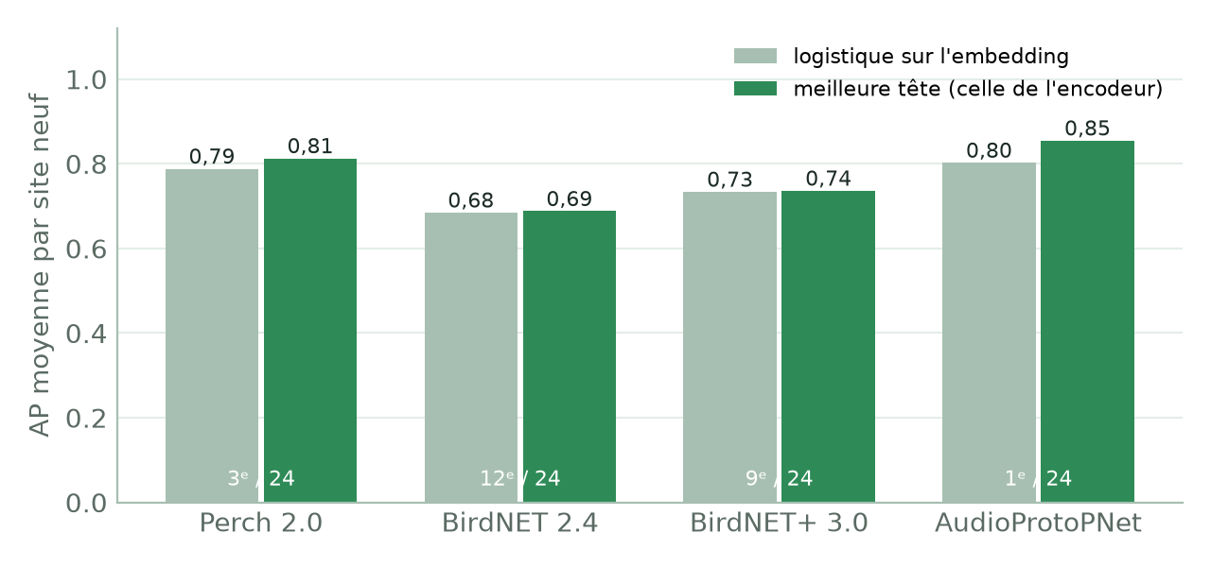
ENCODEURS · 6/6
Sur AnuraSet, l'encodeur et sa tête se jugent ensemble : ce qui prépare la n° 7
L'encodeur compte : de 0,68 à 0,8 d'AP avec la même tête logistique.
La tête compte autant : sur les jetons, une sonde à prototypes gagne 5 points à AudioProtoPNet, 2 à Perch 2.0. D'où la règle : juger un encodeur avec la tête qui correspond à sa sortie.
Indicateur, pas verdict : anoures du Brésil, chants plus longs, autres sites. Le choix se fera sur notre jeu, après le go.
Présentation n° 7, les têtes : d'abord les prototypes (la base, et le prototype différentiel fait pour ce projet), puis les sondes connues (linéaire, attentive), puis les sondes spécifiques (AdaBN, DANN, GLMM…), chacune de l'analogie au mécanisme, avec les premiers résultats sur nos données.
anuraset/benchmarks/2026-09-30_anuraset_encodeurs/donnees/meilleures.csv · blanci anuraset heads
8
Notes:
Pour clore les encodeurs, ce qu'ils donnent sur AnuraSet, et ce que ça prépare. Le graphique : pour chacun des quatre, l'AP moyenne par site neuf, c'est-à-dire la qualité du classement des minutes avec chant devant les minutes sans, sur un site que la tête n'a jamais vu, moyennée sur les cinq espèces. En gris, avec une régression logistique sur l'embedding, la tête la plus simple ; en vert, avec la meilleure tête, celle qui correspond à la sortie de l'encodeur. Deux lectures. Un : l'écart entre encodeurs est grand, de 0,68 à 0,8 en logistique ; BirdNET 2.4 est derrière, BirdNET+ 3.0 rattrape une partie, Perch 2.0 et AudioProtoPNet sont devant. Deux : pour les encodeurs qui exposent leurs jetons, la tête change le classement : AudioProtoPNet gagne 5 points avec une sonde à prototypes sur ses jetons, Perch 2 points. C'est la raison de la règle « juger un encodeur avec la tête qui correspond à sa sortie », et la raison de la présentation n° 7 : prototypes, sondes linéaires et attentives, sondes spécifiques, et cette fois sur nos données. Prudence : AnuraSet est un indicateur, pas un verdict ; des grenouilles du Brésil, des sites différents, des chants plus longs que celui d'A. blanci. Le choix se fera sur le jeu qu'on vient de terminer, une fois le go des experts obtenu.

Slide 9
PROCHAINEMENT
D'ici la prochaine réunion : le go, le benchmark sur nos données, et les têtes
1
Vérification par les pairs · tirage des 10 %, un paquet pour Élodie, un pour Benoît ; le go, ou les strates à réécouter
Décisions attendues
· Vérification : combien d'extraits chacun, sous quel délai ?
· Jeu de test : un test_v2 pour atteindre 60 positifs ? tiré où ?
· Seuils de bord (0,07 s et 0,2 s) et cas limites : d'accord ?
· Naturalistes : A. blanci absente de RNRT et des Patawa, saison ou site ?
2
Fin de l'encodage · AudioProtoPNet sur l'Iris Xe ; réencodage sur la piste 1 des 497 récupérés, pour les quatre encodeurs
3
Piste 0 contre piste 1 · mesurer l'écart de niveau sur les fenêtres positives ; écarter ou réécouter
4
Benchmark sur nos données · dès le go : encodeurs et têtes, même gabarit qu'AnuraSet, niveaux 1, 2, 3 à l'écart
5
Présentation n° 7 : les têtes · prototypes, sondes connues, sondes spécifiques, avec les premiers résultats
Ce que vous pouvez faire dès maintenant : commenter le tableau de bord (bouton « Commenter » sur chaque carte), et me dire si le paquet d'écoute s'ouvre bien chez vous (Chrome ou Edge).
9
Notes:
D'ici la prochaine réunion. Un : lancer le tirage de vérification, 10 % de mes extraits, un paquet pour Élodie, un pour Benoît, et écrire le go, ou réécouter les strates qui échouent. Deux : finir l'encodage d'AudioProtoPNet sur l'Iris Xe, et réencoder sur la piste 1 les 497 enregistrements récupérés, pour les quatre encodeurs. Trois : mesurer l'ampleur du problème piste 0 contre piste 1 sur les fenêtres positives, et écarter ou réécouter ce qui doit l'être. Quatre, dès le go : le benchmark des encodeurs et des têtes sur nos données, avec le même gabarit que sur AnuraSet, en gardant les niveaux 1, 2 et 3 à l'écart. Cinq : la présentation n° 7, consacrée aux têtes, avec ces résultats. Les décisions que j'attends de vous aujourd'hui : la vérification, combien d'extraits chacun et sous quel délai ; le jeu de test, faut-il un test_v2 pour atteindre 60 positifs, et tiré où ; les seuils de bord, 0,07 et 0,2 s, et les cas limites, est-ce que ça vous convient ; et pour les naturalistes, l'absence d'A. blanci à RNRT et aux Patawa, saison ou site ?

